Slide 1


hihocoder.com
2018
Jan 21
Offer收割赛 #45
程序员通过编程找工作的平台

Slide 2
Offer收割赛 #45
互补二元组
Hash
寻找切线
构造、贪心
LR问题
构造、贪心
推断大小关系
图、DFS

Slide 3

互补二元组
题目描述
N个二元组(X_{i}, Y_{i})
求有多少对满足X_{i}+X_{j}=Y_{i}+Y_{j}
$N≤100000$

Slide 4
互补二元组
样例解释
输入
5
9 10
1 3
5 5
5 4
8 6
输出
2
-------
(9, 10) + (5, 4) = (14, 14)
(1, 3) + (8, 6) = (9, 9)

Slide 5

互补二元组
基本思路
依次枚举每一对(X_{i}, Y_{i})和(X_{j}, Y_{j})
判断$\text{X}\text{i}\text{+}\text{Xj} 是否等于 \text{Y}\text{i}\text{+}\text{Yj}$
相等就累加答案ans
$O\left(N2\right)$

Slide 6
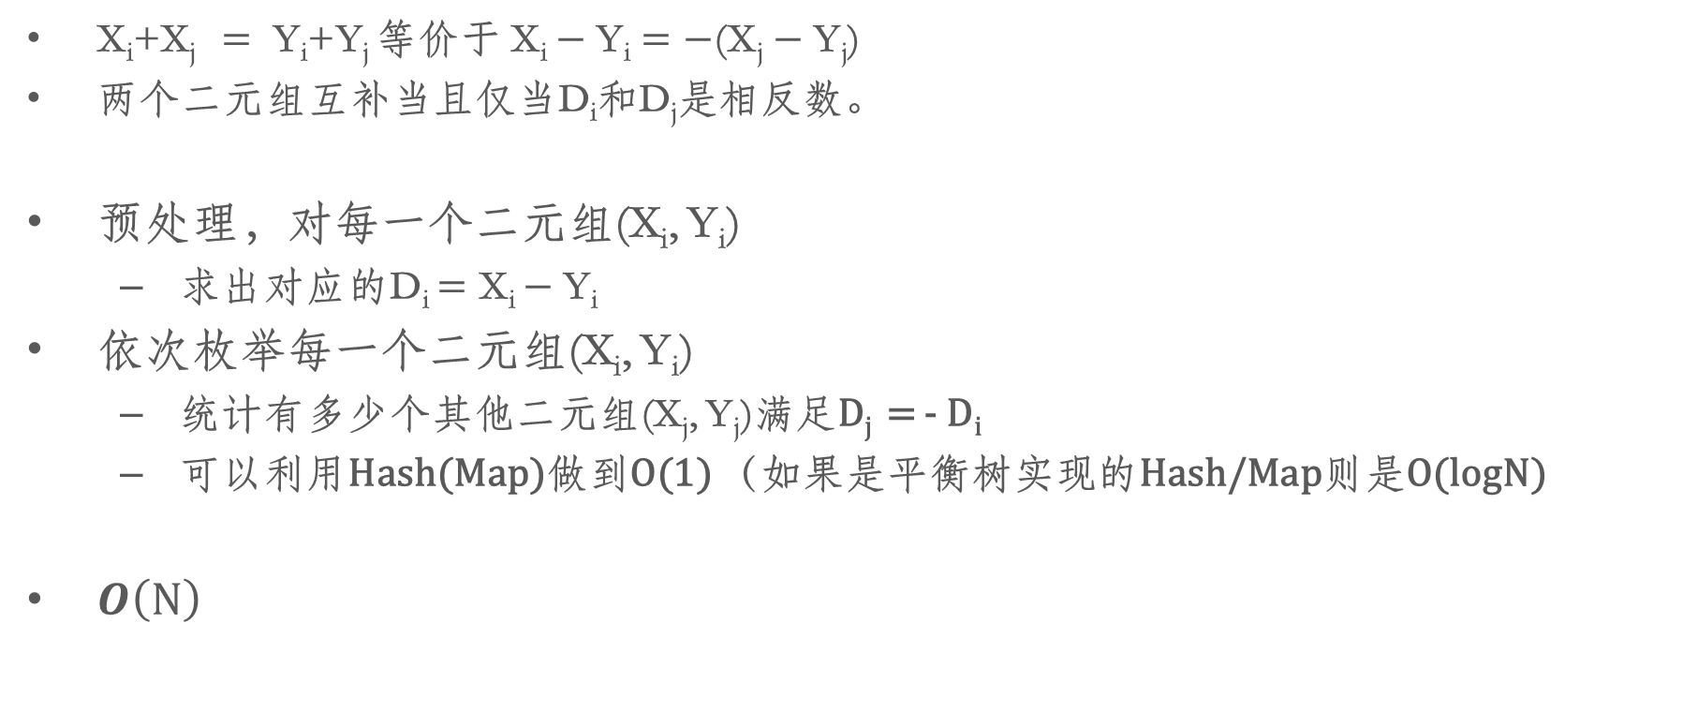
互补二元组
优化思路
$\text{X}\text{i}\text{+}\text{Xj} = \text{Y}\text{i}\text{+}\text{Yj}$ 等价于 $\text{X}\text{i}−\text{Y}\text{i}=−$($\text{X}\text{j}$ $−$Y$\text{j}$)
两个二元组互补当且仅当D_{i}和D_{j}是相反数。
预处理，对每一个二元组(X_{i}, Y_{i})
求出对应的D_{i} $=$ $\text{X}\text{i}−\text{Y}\text{i}$
依次枚举每一个二元组(X_{i}, Y_{i})
统计有多少个其他二元组(X_{j}, Y_{j})满足D_{j} = - D_{i}
可以利用Hash(Map)做到O(1) （如果是平衡树实现的Hash/Map则是O(logN)
$O\left(N\right)$

Slide 7

寻找切线
题目描述
给定平面上N个点，找出两个点，使得所有点都在其连线同一侧
要求输出两个点的编号，任意合法的一组即可
N$≤10^{5}$

Slide 8
寻找切线
样例解释
输入
6
0 10
7 0
8 8
10 18
15 13
20 4
输出
5 6

Slide 9
寻找切线
基本思路
Pj
枚举每一对点Pi, Pj
判断其他点是否都在PiPj连线同一侧
如何判断同侧？
经典的计算几何问题，利用向量叉积
（x1, y1) x (x2, y2) = x1y2 – x2y1
叉积的正负号决定是顺时针还是逆时针
O(N³)
Pi

Slide 10
寻找切线
优化思路
直观观察，切线都应该尽量“靠边”
先确定X坐标最小的点为Pi
从Pi连向所有其他点，计算向量与X轴夹角
atan2()
找出夹角最大的连线PiPj
O(N)

Slide 11
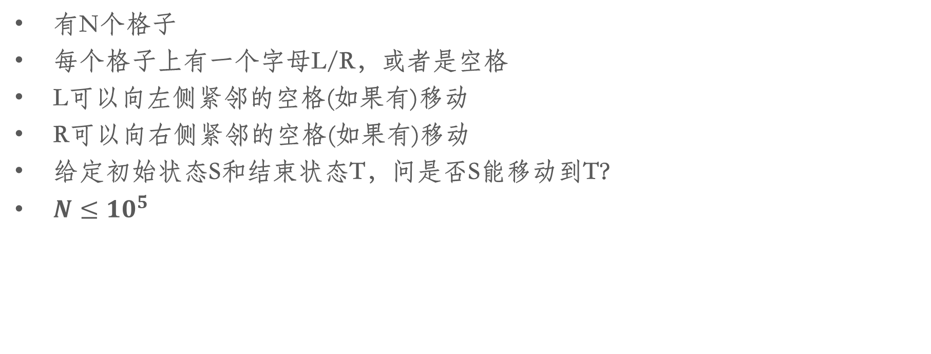
LR问题
题目描述
有N个格子
每个格子上有一个字母L/R，或者是空格
L可以向左侧紧邻的空格(如果有)移动
R可以向右侧紧邻的空格(如果有)移动
给定初始状态S和结束状态T，问是否S能移动到T？
$N≤10^{5}$

Slide 12

LR问题
样例解释
$S$= R__LR_R_L
T= R_L__RR_L
$答案=$2
R__LR_R_L
R_L_R_R_L
R_L__RR_L

Slide 13
LR问题
基本思路
宽搜
指数级复杂度
S=RRRRRR…R_________…_
T=_________…_RRRRRR…R
R__LR_R_L
R_L_R_R_L
R__L_RR_L
R__LR__RL
RL__R_R_L
R_L__RR_L
R_L_R__RL

Slide 14
LR问题
优化思路
观察得到的一些必要条件
S和T去掉空格之后得到的LR序列必须是一样的
S=…R…L…L…R
T=…L…R…L…R
L只能向左移动，R只能向右移动
一个L在S中的位置是x，T中的位置是y，则必有x ≥ y
一个R在S中的位置是x，T中的位置是y，则必有x ≤ y
S： L
T: L

Slide 15
LR问题
优化思路
这2条必要条件也是充分条件
可以用数学归纳法证明，用N代表LR序列的长度
N=1时,显然成立
S = ……L… …R……
T = …L…… ……R…
假设N=m时成立，则N=m+1时，
考虑S和T最后一个字母，不妨设是L
S： L
T： L

Slide 16

LR问题
优化思路
如何计算最小步数？
充分条件证明的推论
LR序列对应字母位置的差之和
$S$= R__LR_R_L
T= R_L__RR_L

Slide 17

推断大小关系
题目描述
N个变量A₁, A₂, … A_{N}
给M条信息：A_{i} < A_{j} 或 A_{i} = A_{j}
$N≤10000, M≤1000000$

Slide 18
推断大小关系
样例解释
5 8
A1 < A3
A3 < A2
A3 < A4
A5 < A2
A1 < A4
A1 < A2
A5 < A1
A5 < A3

Slide 19
推断大小关系
基本思路
用图来表示二元关系
N个变量看成N个点
Ai < Aj
连一条有向边Ai ←Aj
Ai = Aj
连两条有向边Ai ←Aj 和 Aj ←Ai
能推断A₁和A_{N}的大小关系当且仅当存在A₁~A_{N}的路径，或者A_{N}~A₁的路径
由于A₁~A_{N}的路径与A_{N}~A₁的路径是本质一样的问题，所以下面只讨论A₁~A_{N}

Slide 20
推断大小关系
基本思路
每添加一条边就判断是否存在A₁~A_{N}
复杂度O(M²)
5 8
A1 < A3
A3 < A2
A3 < A4
A5 < A2
A1 < A4
A1 < A2
A5 < A1
A5 < A3
A1
A2
A3
A5
A4

Slide 21
推断大小关系
优化思路
二分答案
假设前K条边会连通A₁~A_{N}，那么前K+1条边也必然连通A₁~A_{N}
初始low = 1 high = M
Mid = (high + low) / 2
If 前Mid条边 连通A1~AN: high = Mid – 1
Else: low = Mid + 1
O(MlogM)

Slide 22
推断大小关系
优化思路：线性算法
线性算法的关键是：每条边只能处理1次。注意我们这里只关心A1~AN。
把节点染成2中颜色：对于A1能到达的点染红色，不能到达的点染白色
初始时只有A1是红色， 其余都是白色
当AN第一次染红时，就是A1~AN时
假设加入一条边a→b时：
如果b是红色的，直接忽略
如果ab都是白色的，把这条边加入边集
如果a是红色，b是白色，从b开始dfs(只扩展白色节点，并且将扩展后的白色节点染红)
O(M)

Slide 23
推断大小关系
优化思路:线性算法
A1
A1
_{A3<A4}
_{A4<A2}
_{A2<A1}
_{A3<A5}
_{A5<A2}
A2
A3
A2
A3
A5
A4
A5
A4
A1
A1
A2
A3
A2
A3
A5
A4
A5
A4

